Slide 1

Facebook sicher und selbstbestimmt nutzen
Ein Workshop für das Internet
Alex und Tilda
Sicher und selbstbestimmt im Internet
Alexianer Stift Tilbeck GmbH · Gefördert durch die Sozialstiftung NRW
Notes:
Lernziel: Ankommen, Vertrauen aufbauen, Thema des Tages kennen.
Methode: Begrüßung, kurze Namens- und Erwartungsrunde.
Sozialform: Plenum / Sitzkreis
Zeit: ca. 3 Min
Material: Beamer, Namensschilder
Hinweis: Ruhig starten. Thema nennen: sicher und selbstbestimmt mit Facebook umgehen. Leichte Sprache – vor Logo-Nutzung Prüfgruppe.

Slide 2
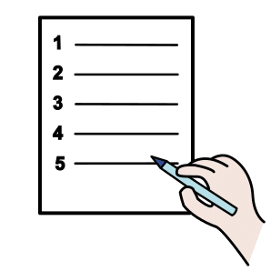
Das machen wir heute
1
Was ist Facebook?
5
Pause
2
Wer sieht meine Beiträge?
6
Betrug und falsche Nachrichten
3
Was ich poste
7
Probleme: Was kann ich tun?
4
Freunde und Fremde
8
Quiz und Abschluss
Notes:
Lernziel: Überblick über den Ablauf des Tages gewinnen.
Methode: Kurzer Impuls, Ablauf vorlesen.
Sozialform: Plenum
Zeit: ca. 2 Min
Material: Beamer, Ablauf als Ausdruck/Flipchart
Hinweis: Auf die Pause hinweisen (Punkt 5). Ablauf sichtbar lassen.

Slide 3





Unsere Regeln
Jede Frage ist gut.
Fehler sind erlaubt.
Wir hören einander zu.
Du machst nur mit, wenn du magst.
Notes:
Lernziel: Sichere Lernatmosphäre; Selbstbestimmung als Haltung erleben.
Methode: Lehrgespräch, gemeinsame Vereinbarung.
Sozialform: Plenum
Zeit: ca. 3 Min
Material: ggf. Plakat mit Regeln
Hinweis: Kernbotschaft: 'Fehler sind erlaubt.' Niemand muss etwas zeigen oder posten, das er nicht möchte.

Slide 4
Was ist Facebook?
Facebook ist eine Internet-Seite und eine App.
Du hast eine eigene Seite. Sie heißt Profil.
Du hast Freunde.
Du teilst Texte und Fotos. Das heißt Beitrag.
Notes:
Lernziel: Wissen, was Facebook ist (Profil, Freunde, Beiträge).
Methode: Vorwissen aktivieren, Lehrgespräch.
Sozialform: Plenum
Zeit: ca. 3 Min
Material: Beamer, Beispiel-Gerät
Hinweis: Fragen: 'Wer hat Facebook? Wer nutzt es?' Begriffe einführen: Profil, Beitrag, Freunde.

Slide 5

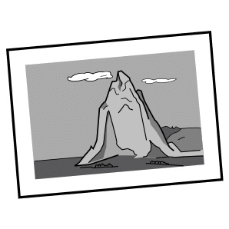

Das kannst du mit Facebook machen
Beiträge schreiben
Fotos teilen
Mit Freunden schreiben
Freunde und Gruppen finden
Notes:
Lernziel: Grundfunktionen von Facebook benennen können.
Methode: Bildimpuls, Lehrgespräch.
Sozialform: Plenum
Zeit: ca. 3 Min
Material: Beamer
Hinweis: Beitrag = Text oder Foto, das ich teile. 'Mit Freunden schreiben' = Messenger. Gruppen kurz erklären.

Slide 6

1
Thema 1
Wer sieht meine
Beiträge?
Notes:
Lernziel: Überleitung zum Thema 'Wer sieht meine Beiträge'.
Methode: Kurzer Impuls.
Sozialform: Plenum
Zeit: < 1 Min
Material: Beamer
Hinweis: Wichtigstes Schutz-Thema: Wer darf meine Beiträge sehen?

Slide 7

Wer darf meine Beiträge sehen?
Nur Freunde
Öffentlich
Nur deine Freunde sehen deinen Beitrag.
Alle Menschen sehen deinen Beitrag.
Notes:
Lernziel: Unterschied 'Freunde' vs. 'Öffentlich' verstehen.
Methode: Vergleich, Lehrgespräch.
Sozialform: Plenum
Zeit: ca. 3 Min
Material: Beamer
Hinweis: Botschaft: 'Freunde' ist sicherer. Bei 'Öffentlich' sieht jeder alles – auch Fremde.

Slide 8

Stell deine Beiträge auf 'Freunde'
'Freunde' ist sicherer.
So stellst du es ein:
1
2
3
Öffne die Einstellungen.
Gehe zu Privatsphäre.
Stelle Beiträge auf 'Freunde'.
Notes:
Lernziel: Die Privatsphäre selbstständig auf 'Freunde' stellen.
Methode: Demonstration am Gerät + angeleitete Übung.
Sozialform: Einzeln mit Begleitung
Zeit: ca. 3 Min
Material: eigenes Gerät, Screenshots
Hinweis: Schritte langsam gemeinsam durchgehen. Mit jeder Person am eigenen Gerät einstellen.

Slide 9
2
Thema 2
Was ich
poste
Notes:
Lernziel: Überleitung zum Thema 'Was ich poste'.
Methode: Kurzer Impuls.
Sozialform: Plenum
Zeit: < 1 Min
Material: Beamer
Hinweis: Wenn du etwas postest – worauf solltest du achten?

Slide 10
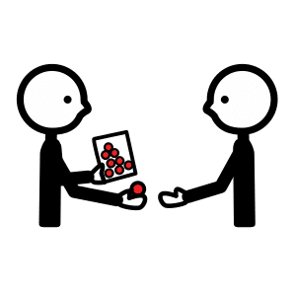
Denk nach, bevor du etwas postest
Ein Beitrag kann lange im Internet bleiben.
Andere können deinen Beitrag speichern.
Andere können ihn weiter-teilen.
Du kannst ihn dann nicht mehr zurückholen.
Notes:
Lernziel: Verstehen, dass Beiträge lange bleiben und geteilt werden können.
Methode: Lehrgespräch mit Beispiel.
Sozialform: Plenum
Zeit: ca. 3 Min
Material: Beamer
Hinweis: Einmal gepostet, kann man einen Beitrag nicht mehr sicher zurückholen. Ruhig, ohne Angst.

Slide 11


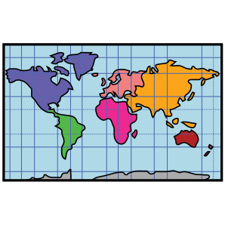


Das gehört nicht in einen Beitrag
Deine Adresse
Wo du gerade bist
Deine Telefon-Nummer
Dein Passwort
Notes:
Lernziel: Erkennen, welche privaten Daten nicht in einen Beitrag gehören.
Methode: Bildimpuls, Zuordnung.
Sozialform: Plenum
Zeit: ca. 3 Min
Material: Beamer, ggf. Karten
Hinweis: Auch im Hintergrund von Fotos achten. Fremde sollen nicht wissen, wo du bist oder wohnst.

Slide 12

Tipp
Schau deinen Beitrag vorher an.
Frag dich:
Ist das okay für mich?
Notes:
Lernziel: Merksatz 'Ist das okay für mich?' anwenden.
Methode: Merksatz, gemeinsames Wiederholen.
Sozialform: Plenum
Zeit: ca. 3 Min
Material: Beamer
Hinweis: Merksatz wiederholen lassen. Andere Menschen auf Fotos erst fragen.

Slide 13
3
Thema 3
Freunde und
Fremde
Notes:
Lernziel: Überleitung zum Thema 'Freunde und Fremde'.
Methode: Kurzer Impuls.
Sozialform: Plenum
Zeit: < 1 Min
Material: Beamer
Hinweis: Wer darf mein Freund sein? Und was sind Fake-Profile?

Slide 14
Freundschaftsanfragen
Manche Menschen schicken dir eine Freundschaftsanfrage.
Nimm nur Menschen an, die du wirklich kennst.
Kennst du die Person nicht? Dann sag Nein.
Du musst keine Anfrage annehmen.
Notes:
Lernziel: Freundschaftsanfragen sicher einschätzen.
Methode: Lehrgespräch mit Beispielen.
Sozialform: Plenum
Zeit: ca. 3 Min
Material: Beamer
Hinweis: 'Nein sagen ist erlaubt.' Nur Menschen annehmen, die man wirklich kennt.

Slide 15
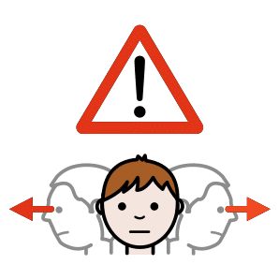
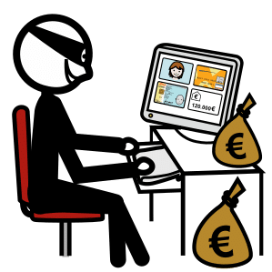
Vorsicht bei Fake-Profilen
Manche Profile sind nicht echt.
Das nennt man Fake-Profil.
Ein Fremder kann sich als netter Freund ausgeben.
Nimm nur echte Freunde an.
Notes:
Lernziel: Fake-Profile erkennen und Anfragen von Fremden ablehnen.
Methode: Lehrgespräch, achtsam.
Sozialform: Plenum
Zeit: ca. 3 Min
Material: Beamer
Hinweis: Fake-Profil = ein erfundenes Profil. Ein Fremder kann sich als netter Freund ausgeben. Im Zweifel: ablehnen, Vertrauensperson fragen.

Slide 16

Pause
10 Minuten
Notes:
Lernziel: Erholung; Aufnahmefähigkeit erhalten.
Methode: Pause.
Sozialform: —
Zeit: ca. 10 Min
Material: Getränke
Hinweis: Pause klar ansagen. Uhrzeit nennen, wann es weitergeht.

Slide 17
4
Thema 4
Betrug und
falsche Nachrichten
Notes:
Lernziel: Überleitung zum Thema 'Betrug und falsche Nachrichten'.
Methode: Kurzer Impuls.
Sozialform: Plenum
Zeit: < 1 Min
Material: Beamer
Hinweis: Auf Facebook gibt es Betrug und falsche Nachrichten. Das schauen wir uns an.

Slide 18

Vorsicht bei Betrug
Kein Geld geben
Passwort schützen
Keine Links anklicken
Niemand soll Geld von dir bekommen.
Gib dein Passwort oder einen Code nicht weiter.
Klick keine komischen Links an.
Notes:
Lernziel: Betrugs-Maschen erkennen (Geld, Passwort/Code, Links).
Methode: Bildimpuls, Lehrgespräch.
Sozialform: Plenum
Zeit: ca. 3 Min
Material: Beamer
Hinweis: Nie Geld geben, nie Passwort oder Code weitergeben, keine komischen Links anklicken. Auch wenn ein 'Freund' plötzlich Geld braucht: erst prüfen.

Slide 19
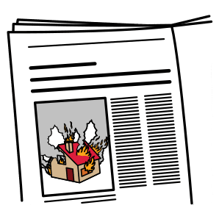
Nicht alles ist wahr
Nicht alles auf Facebook ist wahr.
Manche Nachrichten sind falsch.
Das nennt man Fake-News.
Glaub nicht alles. Frag lieber nach.
Notes:
Lernziel: Verstehen, dass nicht alles wahr ist (Fake-News).
Methode: Lehrgespräch.
Sozialform: Plenum
Zeit: ca. 3 Min
Material: Beamer
Hinweis: Fake-News = falsche Nachrichten. Nicht alles glauben. Im Zweifel mit einer Vertrauensperson sprechen.

Slide 20
Tipp
Bist du unsicher?
Klicke nichts an.
Frag eine Person, der du vertraust.
Notes:
Lernziel: Im Zweifel innehalten und nachfragen.
Methode: Merksatz, Lehrgespräch.
Sozialform: Plenum
Zeit: ca. 3 Min
Material: Beamer
Hinweis: Merksatz: 'Unsicher? Nichts anklicken. Vertrauensperson fragen.'

Slide 21
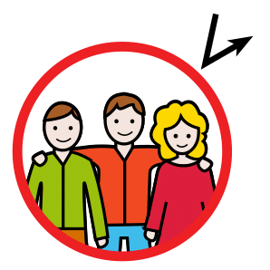
5
Thema 5
Probleme.
Was kann ich tun?
Notes:
Lernziel: Überleitung zum Thema 'Probleme lösen'.
Methode: Kurzer Impuls.
Sozialform: Plenum
Zeit: < 1 Min
Material: Beamer
Hinweis: Manchmal läuft etwas schief. Dann gibt es klare Schritte – und du bist nicht allein.

Slide 22
Wenn jemand gemein zu dir ist
Manche Menschen schreiben gemeine Kommentare.
Das nennt man Mobbing.
Du musst das nicht aushalten.
Du kannst etwas tun.
Notes:
Lernziel: Mobbing erkennen und wissen: 'Das muss ich nicht aushalten.'
Methode: Lehrgespräch, achtsam.
Sozialform: Plenum
Zeit: ca. 3 Min
Material: Beamer
Hinweis: Mobbing = gemeine Kommentare/Nachrichten. Wichtig: Das ist nicht deine Schuld.

Slide 23


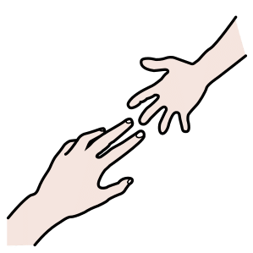
Das kannst du tun
Blockieren
Melden
Hilfe holen
Die Person kann dich nicht mehr erreichen.
Du sagst Facebook Bescheid.
Sprich mit einer Person, der du vertraust.
Notes:
Lernziel: Drei Handlungsschritte kennen: Blockieren, Melden, Hilfe holen.
Methode: Demonstration, ggf. Übung am Gerät.
Sozialform: Plenum / Einzeln mit Begleitung
Zeit: ca. 4 Min
Material: Gerät
Hinweis: Wenn möglich zeigen, wo man bei Profil/Beitrag 'Blockieren' und 'Melden' findet.

Slide 24
Hol dir Hilfe
Du bist nicht allein.
Sprich mit einer Person, der du vertraust.
Zum Beispiel: Familie, Freund,
Betreuerin oder Betreuer.
Notes:
Lernziel: Eigene Vertrauenspersonen benennen können.
Methode: Sammeln im Plenum.
Sozialform: Plenum
Zeit: ca. 3 Min
Material: Karte mit Ansprechpersonen
Hinweis: Hilfe holen ist stark, nicht peinlich. Konkrete Ansprechpersonen vor Ort nennen (Name, Telefon).

Slide 25

Praxis
Jetzt stellen wir Facebook zusammen ein
Notes:
Lernziel: Überleitung in den Praxis-Teil: vom Wissen zum eigenen Tun.
Methode: Kurzer Impuls, Hinführung.
Sozialform: Plenum
Zeit: < 1 Min
Material: Beamer
Hinweis: Ankündigen: Jetzt stellen wir Facebook zusammen am eigenen Handy ein. Wer kein Handy hat, schaut bei der Begleitung mit. 'Fehler sind erlaubt.'

Slide 26

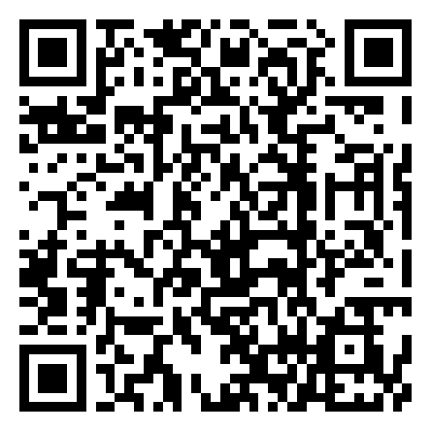
Scanne den Code und mach mit
1
Öffne die Kamera am Handy.
2
Halte sie auf den Code.
3
Tippe auf den Link.
4
Wir gehen es zusammen durch.
Kein Handy dabei? Schau bei der Begleitung mit.
alex-und-tilda.github.io/sicher-und-selbstbestimmt-im-internet/praxis/facebook.html
Notes:
Lernziel: Die Praxis-Seite am eigenen Handy öffnen.
Methode: Anleitung, QR-Code scannen.
Sozialform: Einzeln mit Begleitung
Zeit: ca. 3 Min
Material: eigenes Handy, QR-Code, WLAN
Hinweis: QR-Code mit der Kamera scannen. Begleitung hilft beim Öffnen. Kurz-Link als Alternative an die Wand. Vorlese-Funktion der Seite kurz zeigen.

Slide 27
Das stellen wir zusammen ein
Beiträge auf 'Freunde' stellen
Freundschaftsanfragen einschränken
Nicht über Suchmaschinen findbar
Privatsphäre-Check machen
Blockieren und melden
Wir haken gemeinsam ab, was du geschafft hast.
Notes:
Lernziel: Facebook gemeinsam Schritt für Schritt sicher einstellen.
Methode: Angeleitete Übung am Gerät, Tandem-/Peer-Begleitung.
Sozialform: Einzeln mit Begleitung / Tandem
Zeit: ca. 10 Min
Material: eigenes Handy, Praxis-Seite (QR)
Hinweis: Gemeinsam durchgehen: Beiträge auf 'Freunde', Freundschaftsanfragen einschränken, nicht über Suchmaschinen findbar, Privatsphäre-Check, blockieren/melden. Pro Schritt warten, bis alle es geschafft haben. Erfolge abhaken. Tempo der Gruppe, niemanden bloßstellen.

Slide 28

Quiz: Richtig oder Falsch?
Ich stelle meine Beiträge auf 'Freunde'.
1
Jedes Profil bei Facebook ist echt.
2
Bei Betrug gebe ich kein Geld.
3
Was meinst du? Richtig oder Falsch?
Notes:
Lernziel: Inhalte sichern und Verständnis prüfen.
Methode: Quiz, Abstimmung (Daumen/Karten).
Sozialform: Plenum
Zeit: ca. 4 Min
Material: Daumen oder Ja/Nein-Karten
Hinweis: Jede Aussage vorlesen, abstimmen lassen, erst danach auflösen.

Slide 29

Die Antworten
Ich stelle meine Beiträge auf 'Freunde'. Richtig
Jedes Profil bei Facebook ist echt. Falsch – es gibt Fake-Profile.
Bei Betrug gebe ich kein Geld. Richtig
Notes:
Lernziel: Wissen festigen, Fehlannahmen klären.
Methode: Auflösung mit kurzer Begründung.
Sozialform: Plenum
Zeit: ca. 3 Min
Material: Beamer
Hinweis: Besonders Aussage 2: Nicht jedes Profil ist echt (Fake-Profile).

Slide 30
Das haben wir gelernt
Stell deine Beiträge auf 'Freunde'.
Zeig keine privaten Daten.
Nimm nur echte Freunde an.
Gib kein Geld an Fremde.
Hol dir Hilfe bei Problemen.
Notes:
Lernziel: Fünf Merksätze als Mitnahme verankern.
Methode: Wiederholung, reihum vorlesen.
Sozialform: Plenum
Zeit: ca. 3 Min
Material: Merkblatt (Leichte Sprache)
Hinweis: Teilnehmende vorlesen lassen. Merkblatt mitgeben.

Slide 31
Danke!
Du machst das gut.
Hast du noch Fragen?
Alexianer Stift Tilbeck GmbH · Gefördert durch die Sozialstiftung NRW
Bildzeichen: ARASAAC – Autor Sergio Palao (Gobierno de Aragón), Lizenz CC BY-NC-SA · www.arasaac.org
Notes:
Lernziel: Positiver Abschluss, Transfer in den Alltag.
Methode: Fragerunde, Ausblick.
Sozialform: Plenum
Zeit: ca. 3 Min
Material: —
Hinweis: Auf Lernplattform 'Alex und Tilda' hinweisen. 'Fehler sind erlaubt' noch einmal betonen.

